Slide 1


Slide 2
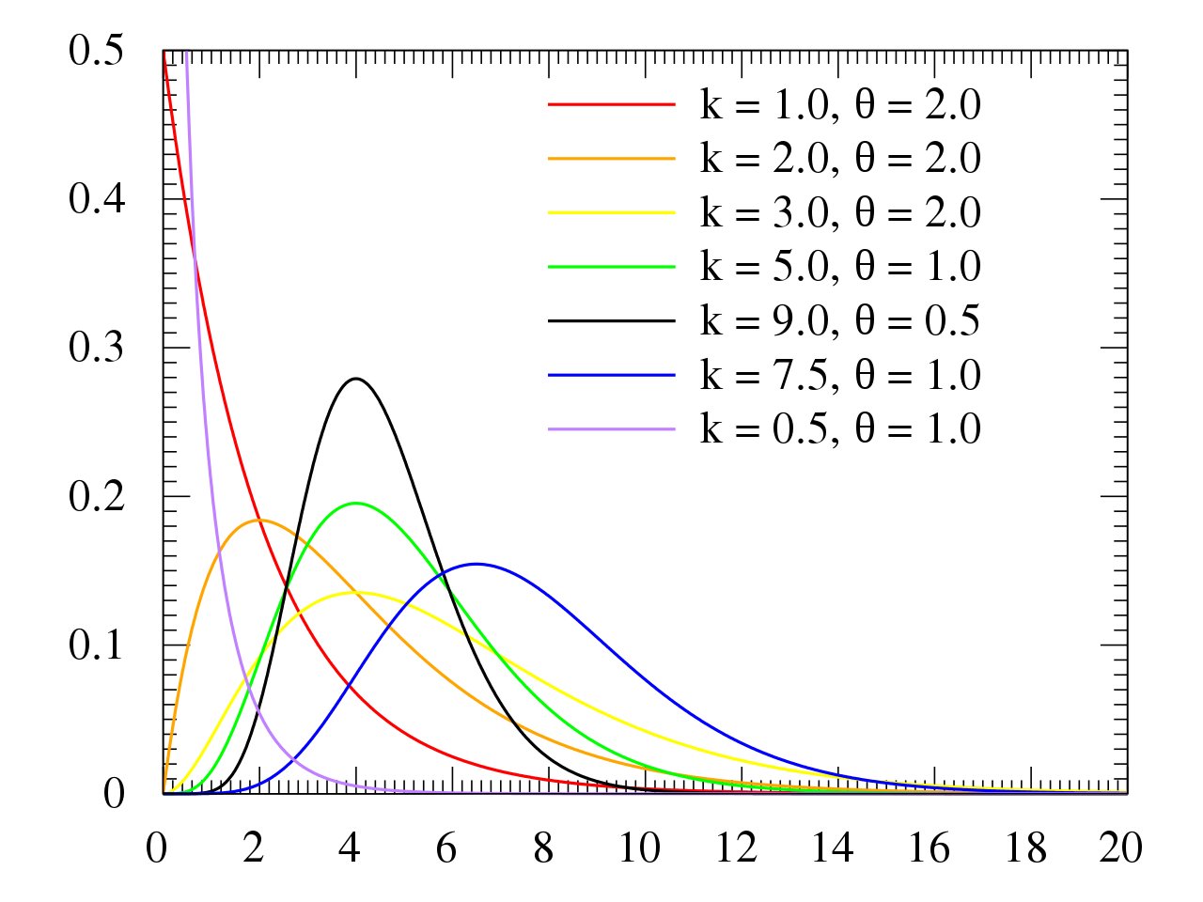
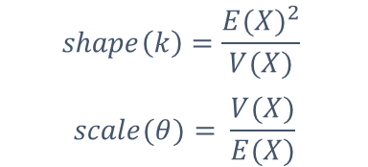
2-1.ガンマ分布の性質
ガンマ分布 (ガンマぶんぷ、英: gamma distribution) は連続確率分布の一種である。その性質は形状母数 k、尺度母数 θ （或は比率λ、 λ = 1/ θ ）の2つの母数で特徴づけられる。
ｋは形状母数（shape）、θ尺度母数（scale）
Rには、ガンマ密度関数：dgamma(x, shape, rate = 1, scale = 1/rate, log = FALSE)
形状母数を尺度母数の組み合わせで、様々な歪度・尖度の形状が表現する。
指数分布とカイ二乗分布も、ガンマ分布の特例である。
$$shape\left(k\right)=\frac{{E(X)}^{2}}{V(X)}$$
$$scale(θ)= \frac{V(X)}{E(X)}$$

Slide 3
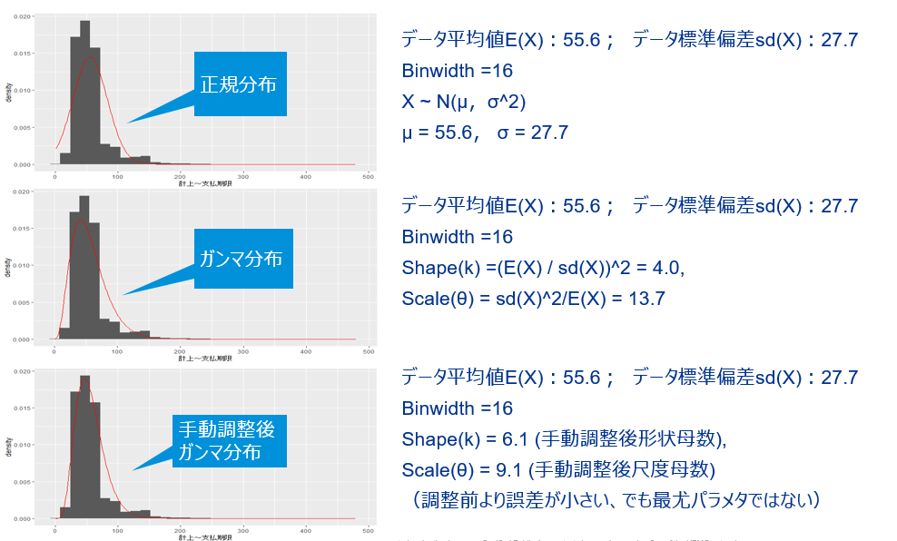
3-1. 正規分布 Vs ガンマ分布例1：日数

Slide 4
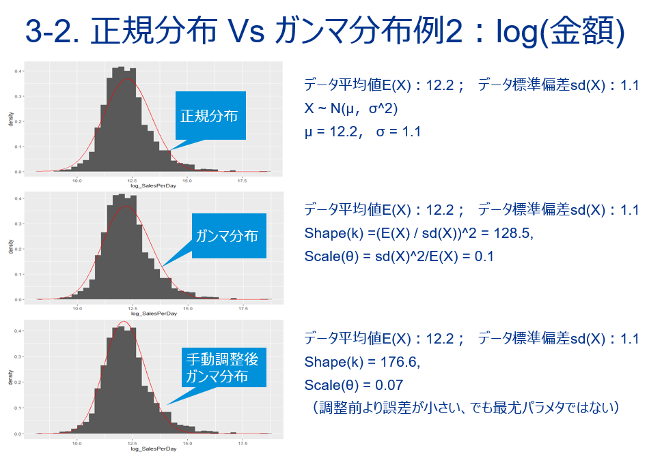

Slide 5
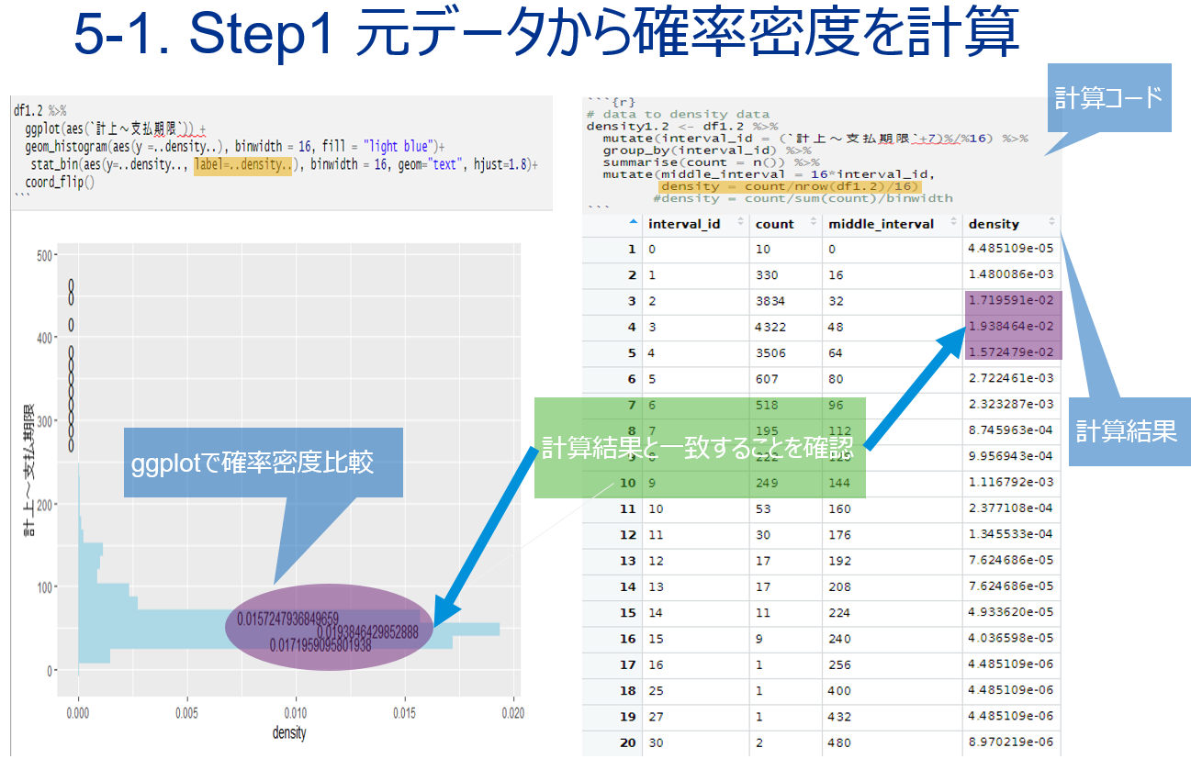

Slide 6
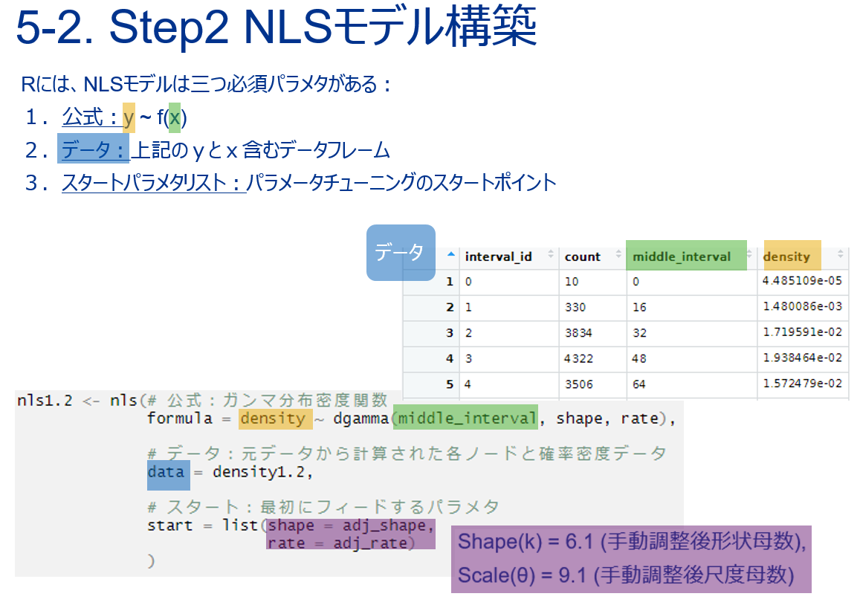

Slide 7
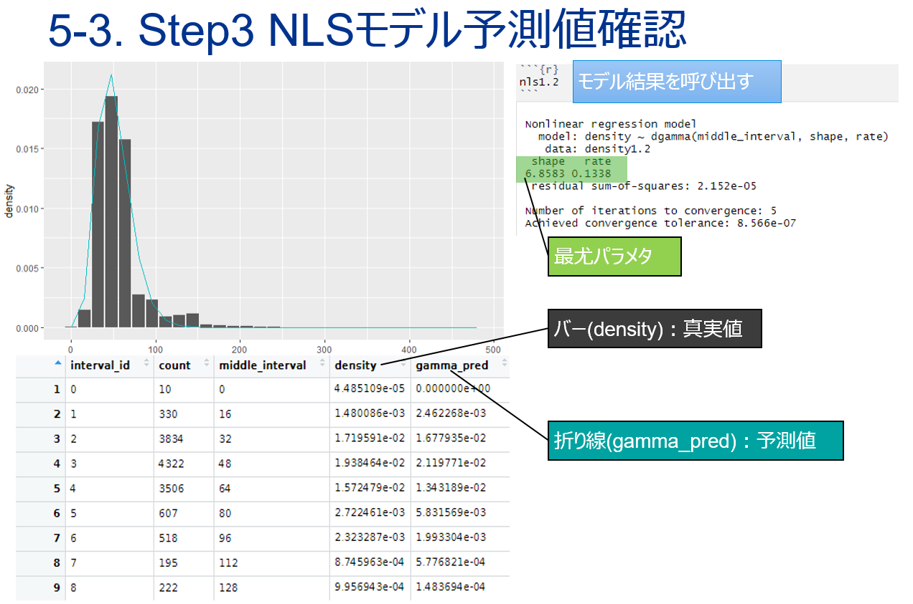

Slide 8
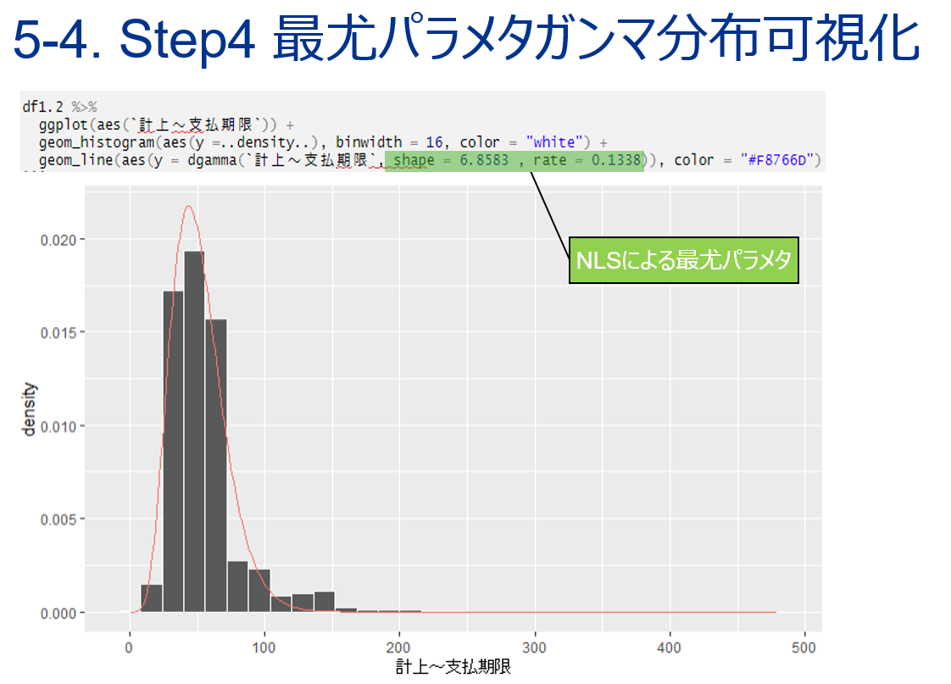

Slide 9
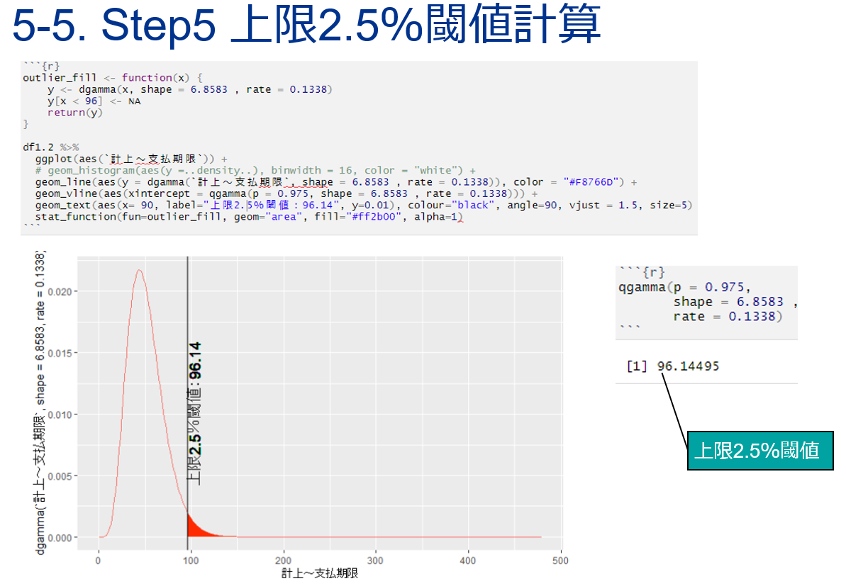

Slide 10
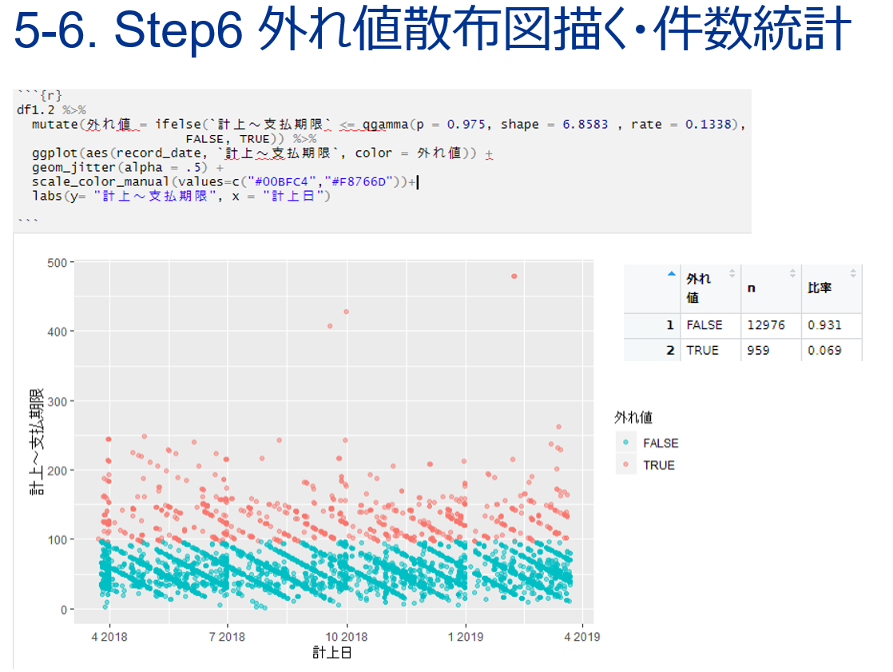

Slide 11
